Slide 1
ACM竞赛
常用算法
&数据结构
浙江大学微软技术俱乐部 彭鹏

Slide 2
1、ACM/ICPC简介
2、竞赛中常见的16种题型
3、时空复杂度的分析
4、竞赛中基本的数据结构与算法
5、ZOJ入门

Slide 3
ACM/ICPC简介
ACM
  Association for Computing Machinery
  美国计算机学会
ICPC
  International Collegiate Programming Contest
  国际大学生程序设计竞赛

Slide 4
ACM
ACM (Association for Computing Machinery) 成立于计算机诞生次年，是目前计算机学界中历史最悠久、最具权威性的组织，是推进信息技术专业人员和学生提高技巧的主要力量。ACM通过提供前沿技术信息和从理论到实践的转化，为其全球7.5万名成员服务，并已经成为信息科技领域的一个基本信息来源。

Slide 5
ICPC
ACM主办的国际大学生程序设计竞赛 (International Collegiate Programming Contest)，简称ACM / ICPC，自从1977年开始至今已经连续举办28届。其宗旨是提供一个让大学生向IT界展示自己分析问题和解决问题的能力的绝好机会，并成为一个有效的途径，让下一代IT天才可以接触到其日后工作中将要用到的各种软件。
自1998年IBM成为该项竞赛的赞助商以来，大赛规模不断扩大。去年有71个国家1582所大学派出4109支队伍参加了30个赛点的分区赛，其中78支队伍参加今年4月在上海香格里拉酒店举办的世界总决赛。
现在，ACM / ICPC已成为世界各国大学生中最具影响力的国际计算机赛事。

Slide 6
ICPC竞赛规则
三人组队
在4~6小时
编写C/C++或Java程序
解决6~10道题
完成题目数多的队伍优胜
完成题目数一样的队伍, 罚时少的优胜

Slide 7

ICPC log
A problem
A thought
A solution
A balloon

Slide 8
中国各高校ACM开展情况
清华大学 上海交通大学
中山大学 复旦大学
北京大学 南京大学
浙江大学

Slide 9
浙江大学ACM集训队选拔标准
根据校内程序设计竞赛的结果，现拟定集训队具体选拔标准如下：
1. 曾参加过去年暑假集训的队员自愿入围；
未参加过集训，但满足下列条件者自愿入围：
2. 对ACM ICPC活动有极大热情，视练习题如游戏；并且
3. 校内程序设计竞赛前5名；或者
4. 校内程序设计竞赛第6-9名，并且7月1日前在ZOJ通过至少100 题；或者
5. 校内程序设计竞赛第10-15名，并且7月1日前在ZOJ通过至少 150题；或者
6. 7月1日前在ZOJ通过至少200题。

Slide 10
如何建立一支强队
个人的能力
理论(几何, 数论, 动态规划, 图论等)
技术(编程)
队员能力上的互补
某论坛，一无聊男yy的中国“梦之队”
钱文杰（？） 反应奇快，擅长随机化，贪心，NOI贪心王
刘汝佳or吴嘉之 见多识广，做过的题必别人见过的题多
赵爽 上海交大的“割题手”

Slide 11
一支强队需要的角色
Leader/Coordinato(协调比赛进程)
Reader(发现题目隐讳的涵义)
Thinker(逻辑能力强, 收集其他队员意见)
Programmer/Debugger(反应快/稳,细心)
Helper(协助比赛, 查错, 验证数据等)

Slide 12
参考书籍
主要参考书籍
  《C++ Primer》
  《C++ 标准程序库》
  《算法导论》
  《算法艺术与信息学竞赛》
  《组合数学》
  《计算几何》？？
  历届国家集训队论文

Slide 13
网络资源
http://acm.zju.edu.cn
http://acm.timus.ru
http://acm.sgu.ru
http://ace.delos.com/usacogate
http://www.google.com
http://www.oibh.org/bbs/index.php

Slide 14
时空复杂度的分析
时间复杂度的分析
空间复杂度的分析

Slide 15
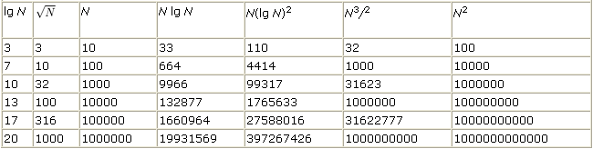
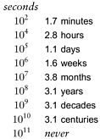
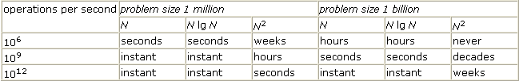
函数增长和运行时间
引用刘汝佳《序列和字符串》

Slide 16
常见题型
Dynamic Programming(动态规划)
Greedy(贪心)
Complete Search(穷举)
Flood Fill (种子填充)

Slide 17
常见题型
Shortest Path (最短路径)
Recursive Search Techniques (回溯）
Minimum Spanning Tree （最小生成树）
Knapsack（背包）

Slide 18
常见题型
Computational Geometry(计算几何)
Network Flow(网络流)
Eulerian Path (欧拉回路)
Two-Dimensional Convex Hull (二维凸包)

Slide 19
常见题型
BigNums (大数)
Heuristic Search(启发式搜索)
Approximate Search (近似搜索)
Ad Hoc Problems(杂题)

Slide 20
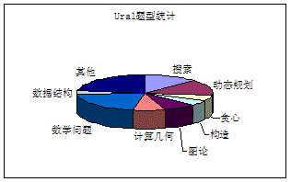


Slide 21
枚举法
又叫穷举法，它利用了计算机计算速度快且准确的特点，是最为朴素和有效的一种算法。
不是办法的办法
但有时却是最好的办法

Slide 22
Pizza Anyone? （ZOJ 1219）
题目大意：
你需要为你和你的朋友们订一个皮萨。每个朋友都会告诉你他们想和不想放进皮萨里的东西。
你是否能订一个皮萨，让他满足每个人至少一个条件。
假设一共有16种东西可以放进皮萨。

Slide 23
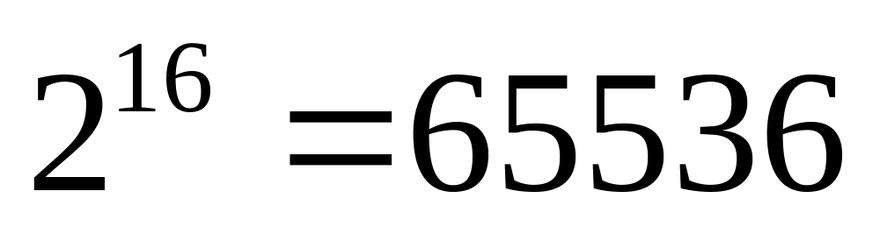
是个对计算机很小的数

Slide 24
贪心法(Greedy)
枚举法的时间效率很低，贪心法恰恰与其相反。并且贪心法的程序也很好实现。
无数论文都指责贪心法往往得不到问题的最优解。
绝世高手与普通高手的差距所在。
矩阵胚理论（详情请参考算法导论）

Slide 25
栈和队列
栈：后进先出（LIFO）
队列：先进先出（FIFO）

Slide 26
字符串的输入与输出
C++常用头文件
在输入数据达到1M时，cin，cout将比scanf , printf在速度上有明显的劣势
<cstring> 或 <string.h>
<string>
哪种读入更快？
字符串的读入
char s[100];scanf("%s",s); string a(s);
String a; cin >> a;

Slide 27
排序
排序的种类：
交换排序，选择排序，插入排序，堆排序
希尔排序，快速排序，归并排序，桶排序

Slide 28
用C++实现排序
#include<algorithm>
数组 a
sort( a , a + 5 );
vector a
sort( a. begin() , a. end() );

Slide 29
并查集
并查集是一种树型的数据结构，用于处理一些不相交集合的合并问题。
并查集的主要操作有
1－合并两个不相交集合
2－判断两个元素是否属于同一个集合
3－路径压缩

Slide 30
Parity(ceoi99)
有一个01序列,长度<=1000000000,现在有n条信息,每条信息的形式是－a b even/odd。表示第a位到第b位元素之间的元素总和是偶数/奇数。
你的任务是对于这些给定的信息，输出第一个不正确的信息所在位置-1。信息的数目不超过5000。
如果信息全部正确，即可以找到一个满足要求的01序列，那么输出n。

Slide 31
Parity(ceoi99)
从整个01序列肯定是无法入手的，因为它的长度高达10⁹。
从范围比较小的n入手。也就是说我们需要对信息进行一些特殊的处理。
a b even/odd，那么将元素b指向a-1，边的权值是even/odd。
下面我们由样例来说明一下这个处理方法。

Slide 32
Parity(ceoi99)（肖天）
建立sum数组，sum[i]表示从1到i之和是奇（true）还是偶（false），sum[0]=false。这样题目中给的任意问题（a,b）的答案都可以用sum[b] xor sum[a-1]表示。
开始我们并不知道sum[1..n]的值，不妨设为false，这时任意sum[a],sum[b]都是独立的。对于每对问答(a,b,c)，都可以知道sum[b] xor sum[a-1]=c,由此把sum[b]和sum[a-1]联系起来。这步操作可以用并查集完成，对于问答（a,b,c）如果sum[a-1],sum[b]不属于一个集合就把它们并起来，否则如果sum[a-1] xor sum[b]不等于c则说明出现矛盾，输出总句数，退出。
对于不出现矛盾的sum数组，对于每个集合分为两个部分，我们指定其中一个部分为true，另一个部分为false，则可以确定sum数组，利用sum[i] xor sum[i-1]可以求出第i位的数字，由于不同集合之间没有问答出现，所以此数列是一可行解，证明算法正确。

Slide 33
堆(优先队列)
优点：
动态维护一组数据中最小（大）的一个
实现简单
数组维护
<priority_queue>

Slide 34
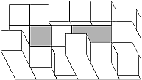
例题: 积水
一个长方形网格包含了n*m块地，每块地上面有1个长方体。每一个长方形盖住了一块地，地的面积是1平方英寸。相邻的地上的长方体之间没有空隙。一场大雨降临了这个建筑物，在建筑物的某些区域有积水产生。
给各方格高度, 求积水总量

Slide 35
分析
定义每块地上的
  长方体的高度称为原始高度
  积满水时的水面高度称为积水高度（高于积水高度的水一定会流走，低于积水高度的水一定流不走）
  积水高度与原始高度之差为积水深度
如果一个长方体上不可能有积水，那么它的积水高度就等于它的原始高度。
最外圈不能积水，积水高度等于原始高度

Slide 36
分析
由外而内计算。每次选取外围的格子中积水高度最低的一个格子x，考虑它周围所有在网格内部的格子y
  想象不断的往x和y里注水，但是x的积水高度固定（想象该高度处有一个小孔），因此
  如果y的原始高度不小于x的积水高度，那么它的积水高度就是它的原始高度
  如果y的原始高度小于x的积水高度，那么它的积水高度就等于x的积水高度
每次用堆取出x进行计算，O(mnlogmn)。

Slide 37
哈希表(Hash)
理论上查找速度最快的数据结构之一
缺点：
需要大量的内存
需要构造Key

Slide 38
Hash表的实现
数组
冲突解决法
开散列法
闭散列法
C++ sgi stl 实现

Slide 39

Hash Key的选取
数值：
方法一：直接取余数（一般选取质数M最为除数）
方法二：平方取中法，即计算关键值的平方，再取中间r位形成一个大小为 的表
是多少？

Slide 40
字符串：
方法一：
折叠法：即把所有字符的ASCII码加起来
方法二：ELFhash函数
int ELFhash( char* key )
{
unsigned int h = 0;
while( *key ){
h = ( h << 4 ) + *key++;
unsigned long g = h & 0Xf0000000L;
if ( g ) h ^= g >> 24;
h &= -g;
}
return h % M;
}

Slide 41

二分搜索树
普通的二分搜索树
时间复杂度：
缺点：
容易出现不平衡的情况
AVL Tree ， Splay tree , 红黑树

Slide 42
树堆(Treap)
Treap = Tree + heap
每次插入/删除结点的时候，给结点随机分配一个优先级，让Treap关于优先级形成一个堆的同时，关于关键码形成BST
跳跃表、B树

Slide 43
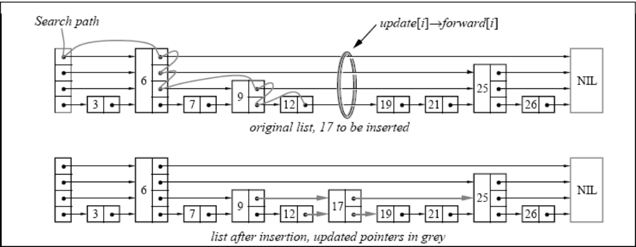
跳跃表（Skiplists）

Slide 44
线段树
在一类问题中，我们需要经常处理可以映射在一个坐标轴上的一些固定线段，例如说映射在OX轴上的线段。由于线段是可以互相覆盖的，有时需要动态地取线段的并，例如取得并区间的总长度，或者并区间的个数等等。一个线段是对应于一个区间的，因此线段树也可以叫做区间树。

Slide 45
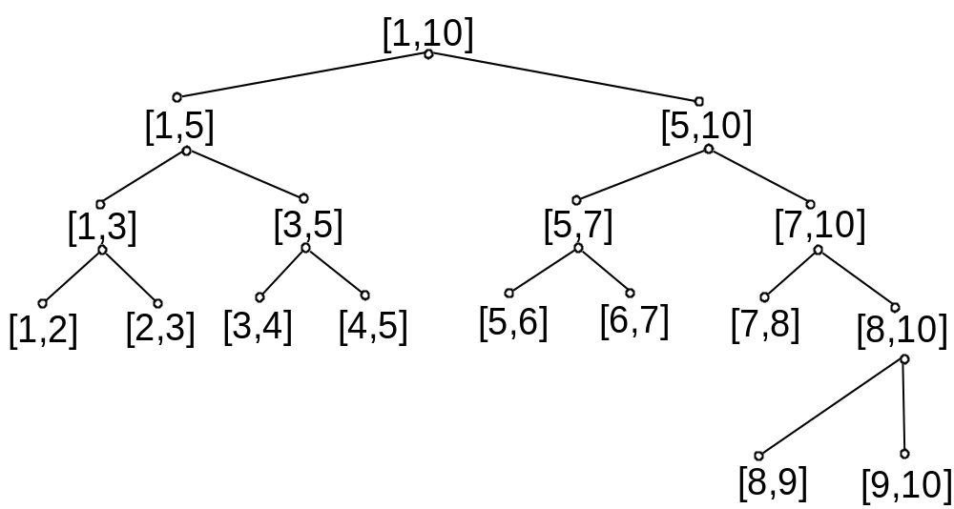

Slide 46
Atlantis （ZOJ 1128）
一个平面被很多矩形覆盖，矩形之间会相互叠加。输出矩形覆盖的总面积。

Slide 47
Atlantis （ZOJ 1128）
线段树
矩形切割

Slide 48

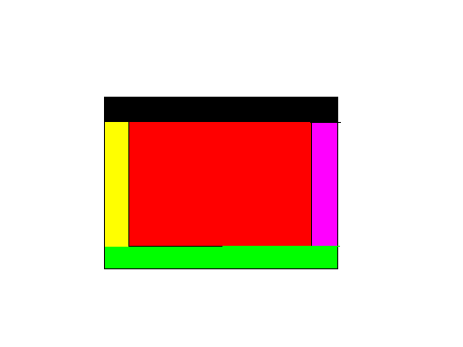


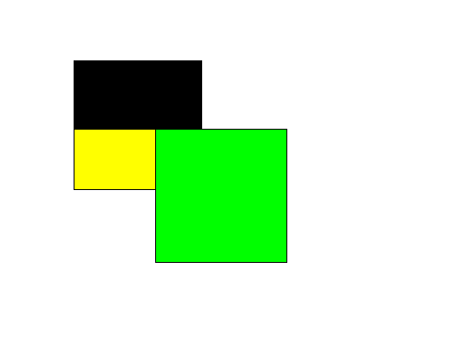
矩形切割

Slide 49
字典树( Trie )
定义：保存字符串用的树型数据结构(多叉树），其中每个节点表示一个公共前缀，单词信息保存在相应的页节点里面。
当关键字是串的时候，理论上查找最快的数据结构

Slide 50
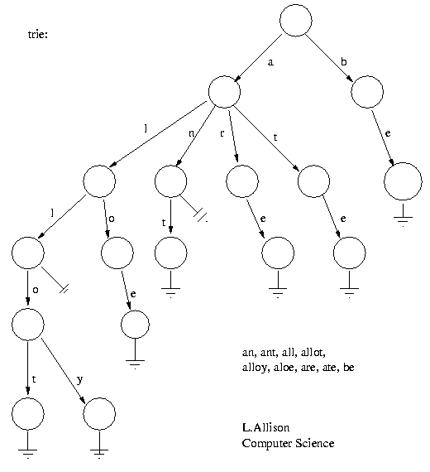
版权归浙江大学ACM领队徐串所有
转载需保留此字样
  给如下几个单词，构造的单词树：
  An，Ant，All，Allot
  Alloy，Aloe，Are，Ate
  be

Slide 51
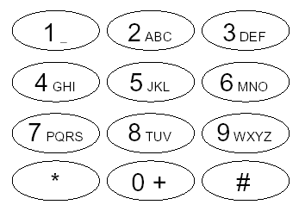
T9（ZOJ 1038）
题目描述：手机有智能英文输入法，他根据自己已有的词汇表，即使你每个数字只按一次也可以猜出你要按的是哪个单词（方法就是从所有可能的串中选出出现概率最高的一个）。
词汇表:
hell 3
hello 4
idea 8
next 8
super 3
按435561是的响应显示
i
id
hel
hell
hello

Slide 52
动态规划
动态规划的时间效率极高。
动态规划的算法简洁，一般只用边界和状态转移方程就可清晰地表示出进行规划的步骤；而因为有了这些用数学语言描述的天然材料，编程也较为方便。
最重要的一点：动态规划不单是一种思想，也不单是一类算法，它是思想方法和具体算法的混合物。
摘自徐静《动态规划的算法与实现》

Slide 53
动态规划
无后效性
递推法和记忆化搜索

Slide 54
深度优先搜索(DFS)
按照深度优先的顺序遍历状态空间，通常用递归或者栈来实现。
void dfs ( state , depth ){
if ( state == 结束状态 ）退出；
枚举所有可行状态{
更新全局变量；
dfs( newstate , depth + 1 );
还原全局变量
}
}

Slide 55
宽度优先搜索(BFS)
如果代价和搜索树深度成正比，那么可以通过广度优先搜索得到解。由于空间占用大，BFS用处不是很广，一般只用在路径寻找问题中，但是一旦使用，将比深度优先搜括看得多
双向宽度优先搜索
深度优先和宽度优先搜索比较

Slide 56
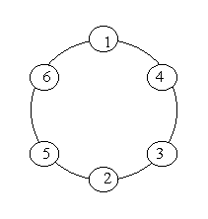
Prime Ring Problem （ZOJ 1457）
A ring is compose of n circles as shown in diagram. Put natural number 1, 2, ..., n into each circle separately, and the sum of numbers in two adjacent circles should be a prime.
Note: the number of first circle should always be 1. n (0 < n < 20)

Slide 57
宽度优先搜索(BFS)
宽度优先搜索的框架
while ( !deque.empty() ){
state = deque[0];
deque.pop();
枚举所有可行状态{
tempstate = 状态改变(state);
deque.push_back(tempstate);
}
}

Slide 58
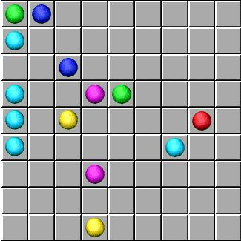
Winlinez (ZOJ 1591)
Now we have a board of 9 * 9 grids, on which there are several beads. These beads have only seven colors, we number them 1 - 7. We define the empty grid to be zero. Each turn you can move any bead on the board to the destination where there is a route between them. The route means that the bead can move up, down, left or right to the adjacent empty grid and may go on until it reaches the destination. After the moving, if there are five or more same-colored beads in a line (row, column, diagonal), they will all be eliminated.

Slide 59
博弈问题
给定一个有向无环图(X, F)，其中X是一个非空的点集(每个点表示一个位置)，F是一个在集合X上的函数，对于集合X中的任意一个元素x，F(x)返回一个集合X的子集，即，F(x)表示了由一个位置x可以到达的位置。如果F(x)是空集，则称x是一个结束位置。
现在两个人在这样的一个有向图上玩游戏，首先在一个初始位置x0上放置了一个棋子，然后他们将按照如下规则进行游戏：
首先由选手I从初始位置x0进行移动。
两个选手交替移动。
在一个位置x，选手可以将棋子移到位置y上，其中y∈x。
如果轮到某一个选手移动时棋子处在一个结束位置，那么这个选手就会因为无法继续移动棋子而被判输掉这局游戏。
对于给定的有向图和初始位置，请你判断出选手I与选手II谁会获胜。
楼天城 《浅谈一类博弈问题的解法》

Slide 60
局面
局面估价函数
Ｍａｘ局面
Ｍｉｎ局面
终结局面
Alpha-Beta剪枝

Slide 61
A Multiplication Game
（ＺＯＪ１８９３）
Stan和Ollie一起做游戏。游戏的内容是将一个整数ｐ乘上２到９中的任一个数。Stan总是从ｐ＝１开始，然后两个人交替相乘。在游戏开始前，两个人订了一个数ｎ（1<n<4294967295 ),谁先到达ｎ，谁就是最后的胜利者。

Slide 62
最大公约数 最小公倍数
欧几里得辗转相除
int gcd ( int a , int b){
return b?gcd(b,a%b):a;
}
int lcm ( int a , int b){
return a / gcd (a , b) * b;
}

Slide 63
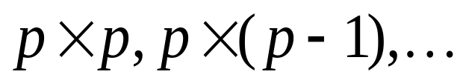

筛选法求质数表
Eratosthenes（埃拉托色尼）筛选法：
每次求出一个新的素数，就把n以内的它的所有倍数都筛去。在实现的时候，对于一个素数p，只需要筛去 等就可以了，因为 已经在q的第一个素因子被找到的时候被筛去了

Slide 64
#define N 100
#define M 100
int p[ M ] , plist = 0;
int init()
{
memset( p , 0 , sizeof( p ) );
for ( int i = 2; i <= N; i++ )
if ( !p [ i ] )
{
p [ plist++ ] = i;
int del = i * i;
while ( del <= N )
p [ del ] = 1 , del += i;
}
return plist;
}

Slide 65
模算术与方程
一般线性方程组aixi≡bi(mod ni)
  ax≡b(mod n) ➔ x≡b1(mod n1)
  x≡b1(mod n1) ➔ x≡b1(mod p1,i)
  用中国剩余定理
其他规则同余方程
  二项方程: 借助离散对数(本身??)
  高次方程: 分解n, 降幂
  单个多变元线性方程: 消法

Slide 66
线性同余方程
ax≡b(mod n)
方法一：利用Euler函数
  a*a^{ϕ(n)-1} ≡1 →a(b*a^{ϕ(n)-1}) ≡b
  关键: 求a^{b}mod n
  a, a², a⁴, a⁸, a¹⁶, …
  同余方程可以做乘法，b做二进制展开选择
方法二：扩展的Euclid算法
  存在整数y，使得ax-ny=b
  记d=(a,n)，a’=a/d, n’=n/d，必须有d|b
  a’x-n’y=1*(b/d)
  注意：x不唯一, 所有x相差n/d的整数倍

Slide 67
排列组合
加法原理
乘法原理
排列数 ——P（ n , m )
组合数 ——C( n , m )
当n ， m很大时，怎么求？

Slide 68
全排列的手工生成
有一种排列,如何得到他的下一种全排列呢？
next_permutation ?
步骤1：从后往前找出第一个相邻逆序对数。例（3，4），（1，2），设两个数中小的那个为a
步骤2：找出a以后比a大的所有的数，将这些数中最小的一个记为b
步骤3：交换a，b
步骤4：将原先a以后的所有数重新排序
经过上述步骤，就得到了下个排列

Slide 69
全排列的手工生成
int next( int n ,int* a )
{
int i = n - 2 , j , Min;
while ( a [ i ] > a [ i + 1 ] && i >= 0 ) i--;
if ( i < 0 )
return 0;
for ( Min = i + 1 , j = i + 2; j < n; j++ )
if ( a [ j ] > a [ i ] && a [ j ] < a [ Min ] )
Min = j;
swap( a [ i ] , a [ Min ] );
for ( int j = i + 1; j < n; j++ )
for ( int k = j + 1; k < n; k++ )
if ( a [ j ] > a[ k ] )
swap( a[ j ] , a [ k ] );
return 1;
}

Slide 70
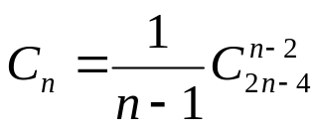
Catalan数
将正ｎ边形用对角线剖分成三角形的方法数
通项公式

Slide 71
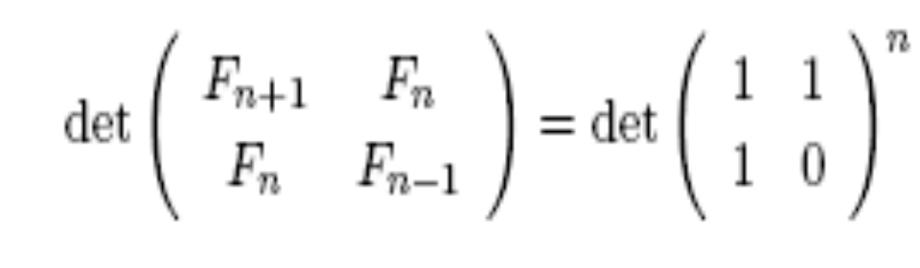
Fibonacci数
Fibonacci数的O(lgn)实现

Slide 72
彩票
大街上到处在卖彩票，一元钱一张。购买撕开它上面的锡箔，你会看到一个漂亮的图案。图案有n种，如果你收集到所有n种彩票，就可以得大奖。请问，在平均情况下，需要买多少张彩票才能得到大奖呢？

Slide 73
分析
总结
  已有0个图案: 拿1次就可以多搜集一个
  已有1个图案: 平均拿n/(n-1)次就可多搜集一个
  已有k个图案: 平均拿n/(n-k)次就可多搜集一个
所以总次数为: n(1+1/2+1/3+…+1/n)

Slide 74
数值分析
定积分计算(Romberg)
多项式求根(牛顿法)
线形方程组(高斯消元法)

Slide 75
生成树问题
最小生成树(MST)
Prim算法
Kruskal算法
两种算法的使用范围
最大生成树 ??

Slide 76
最短路问题
单源最短路径问题
Dijkstra
Bellman-ford
多源最短路径问题
Floyd-Warshall

Slide 77
第n短路径
第二最短路径：枚举最短路径上的每条边，每次删除一条，然后求新图的最短路径，取这些图的最短路径。最短的一条即为第二最短路径
第n最短路径可以在求解第n-1最短路径的基础上求解

Slide 78
Arbitrage (ZOJ 1092)
题目大意:
有很多很多种货币,每两种货币之间都有一个汇率,问是否能找到一种套汇(??)的方法

Slide 79
网络流问题
特点：
1.较广的使用范围
2.较高的编程复杂度
3.较死板的构造方法
由于后面的两个特点，网络流算法已经逐步淡出了高中信息学舞台。
但在ＡＣＭ／ＩＣＰＣ竞赛中，网络流算法仍占据着一席之地

Slide 80
网络流模型
若有向图G=(V,E)满足下列条件：
有且仅有一个顶点S，它的入度为零，即d-(S) = 0，这个顶点S便称为源点，或称为发点。
有且仅有一个顶点T，它的出度为零，即d+(T) = 0，这个顶点T便称为汇点，或称为收点。
每一条弧都有非负数，叫做该边的容量。边(vi, vj)的容量用cij表示。
则称之为网络流图，记为G = (V, E, C)

Slide 81

最大流
最大流的定义
求有向带权图G=(V,E,C)的一个流,它满足容量限制条件 ，
且原点提供的流量最大
最大流解法
Ford-Fulkerson method
算法导论第26章
Push-relabel algorithm
Relabel-to-front algorithm

Slide 82
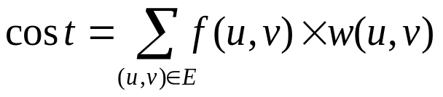
最小费用最大流
给定网络G=（V，E，C，W），求网络上的一个流f，使得f是网络的最大流，且每条弧的流量与费用的乘积加起来的总合
最小费用路算法
消圈算法
带上下界的最小费用最大流

Slide 83
网络流算法（金恺）
难点：网络流在具体问题中的应用，最具挑战性的部分是模型的构造，其次是算法的优化。
构造没有现成的模式可依，只能根据题目的具体条件来分析。这需要对各种网络流的性质了如指掌，并且归纳总结一些经验，发挥我们的创造性。
一般来说，用得最多的方法是拆点法。
优化是算法的重要环节，它并非朝夕之功就能提高的，必须靠经验的积累。

Slide 84
二分图匹配问题
二分图是一类很重要的图，它的顶点可以分成两个集合X和Y，图的所有边一定是有一个顶点属于集合X，另一个顶点属于集合Y。

Slide 85
二分图的最大匹配
同类结点不邻接。图的一个匹配是一些边的集合，任意两条边没有公共端点。图中包含边数最多的匹配称为图的最大匹配
匈牙利算法
网络流解法（Hopcroft）

Slide 86
二分图的最小覆盖
定理：二分图中点对边的最小覆盖等于其最大匹配数。
M个是足够的。只需要让它们覆盖最大匹配的M条边，则其它边一定被覆盖（如果有边e不被覆盖，把e加入后得到一个更大的匹配）
M个是必须的。仅考虑形成最大匹配的这M条边，由于它们两两个无公共点，因此至少需要M个点才能把它们覆盖

Slide 87
二分图的匹配
二分图的完美匹配
二分图的完备匹配
二分图的最佳匹配
稳定婚姻问题

Slide 88
独立集
考虑图G=（V，E）。S是V的一个子集，如果在S中任意两个顶点在G中都不是邻接的，那么S就是G的一个独立集。
如果在G中不存在具有|S1|〉|S|，则称S为G的最大独立集

Slide 89
诱导子图
顶点-导出子图
另V1是图G=(V,E)的顶点集V的子集,如果E1是E的子集,且边(vi,vj)属于E1,当且仅当vi和vj属于V1,那么子图G1=(V1,E1)就叫做G在顶点集V1上的导出子图。
如果vi和vj属于V1，那么E中任何一条以vi和vj为端点的边都属于E1

Slide 90
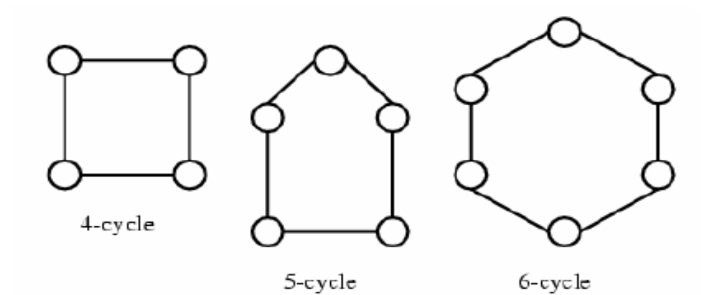
弦图
定理:如果一个图的任何诱导子图都不是K阶环(K>=4),那么该图称为弦图

Slide 91
Fishing Net (ZOJ 1015)
判断一个图是否是弦图?

Slide 92
计算几何
叉乘
判两条线断相交
判点在多边性内部
二维凸包

Slide 93
OJ是什么
Online Judge的简称
一种通过网络信息交互在线判题的系统
它模拟了ICPC比赛真实的情况
当前世界上规模比较大的OJ
  UVA
  ZOJ
  URAL
  USACO

Slide 94
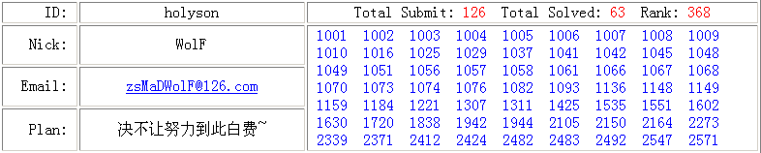
Zhejiang university online judge
http://acm.zju.edu.cn
推荐使用：
gcc + vi
vs2003/vs2005

Slide 95
可能收到的反馈信息包括：
Submission Error -- 提交使用了不正确的队名、题号等。
No Such Problem -- 检查题号有没有填错？
Compile Error -- 程序不能通过编译。
Run Time Error -- 程序运行过程中出现非正常中断。
Memory Limit Exceeded -- 内存使用量超过裁判规定的上限。
Output Limit Exceeded -- 输出数据量过大，多半死循环了……
Time Limit Exceeded -- 运行超过时限还没有得到输出结果。
Wrong Answer -- 答案错误。
Presentation Error -- 输出格式不对，可检查空格、回车等等细节。
Accepted -- 恭喜恭喜！
Out Of Contest Time -- 比赛已经结束啦！
Contest Rule Violation -- 宣判极刑，参赛资格随即被取消。

Slide 96
常见问题
long long
vc++6.0 _int64
gcc vc++7.0 long long
printf(“%lld”)
在处理浮点数时，请选择double
读入一行
gets() , getline()

Slide 97
ZOJ输入输出
程序提交上去后，服务器（？？）会编译它（gcc),然后重新定向它的输入输出。
所以，coder无须担心文件操作之类的事情。
请采取解决一个case，就直接打印出来的办法，因为输入输出是分开的，无须担心相互之间会有影响。
请不要混用cout 和 printf ， 这样很可能得不到希望的结果。

Slide 98
ZOJ输入输出
读到文件的结尾，程序自动结束
while( ( scanf(“%d”,&a) ) != -1 )
while ( cin >> a )
读到一个0时，程序结束
while( scanf(“%d”,&a) && a )
while ( cin >> a && a )

Slide 99
ZOJ输入输出
读到两个0时，程序结束
while( scanf(“%d”,&a) && (a || b) )
while ( cin >> a && ( a || b ) )
读入一个数Ｎ，程序一共执行Ｎ次
while( N-- ){}

Slide 100
ZOJ输入输出
每个case之后打印一个空行
cout << endl;
case之间有一个空行
需要一个计数器count
int count = 0;
{
if( count++ )
cout << endl;
}

Slide 101
ZOJ输入输出
有的题目会告诉你，程序由很多block组成，每个block又有很多case
基本上不用理睬它，只要把block看成一个大的case就好了
通常情况下，打印
1 1 2 3
这样的一行数字时，结尾的数字后面要求没有空格
cout << a [ 0 ];
for ( int i = 1; i < n; i++ )
cout << “ “ << a [ i ];

Slide 102
ZOJ输入输出
对于大部分的ACM题目来说，输入输出并不是题目的难点。出题者一般会遵守大家默认的规则。
不过，也不能保证有的出题者“心血来潮”。比赛的时候一次PE是20分钟的时间。
所以，在平时的训练中，大家一定要养成交题前检查输入输出格式的习惯。

Slide 103

Special Judge
一般情况下,ACM的题目答案都是唯一的。
当答案不能确定时：
1. 修改输出要求，迫使答案唯一
2.Special Judge
出题者将写一个程序，与后台程序一起验证答案的正确性。
Special Judge多出现在构造题中。
Special Judge一般会将PE判成WA，所以要格外小心。

Slide 104
Debug
每道题所能忍受的Debug时间
编译器提供的工具
Debug位置的选择
Printf，万能的debug方法

Slide 105
ZOJ上的简单题
什么是简单题？
有没有必要做简单题？
如何寻找简单题？

Slide 106
谢谢！

